Slide 1

CÔ CHÀO CÁC EM!

Slide 2
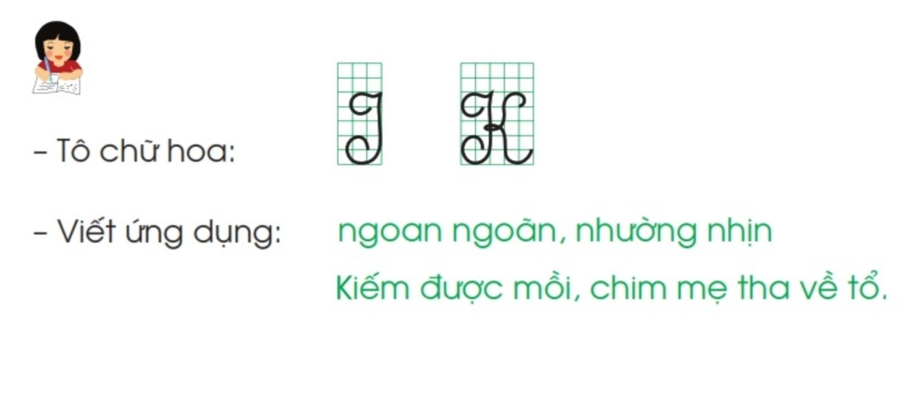
T« chữ hoa: I, K

Slide 3
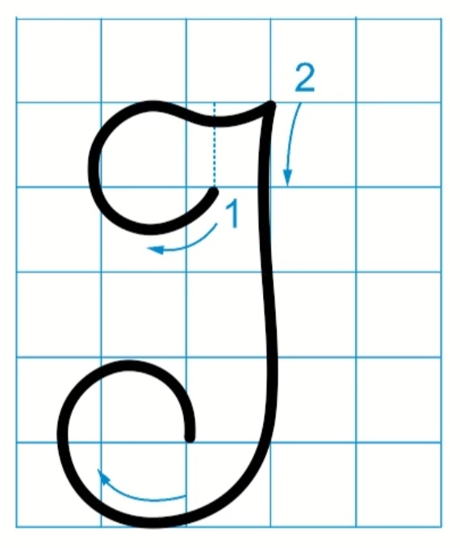
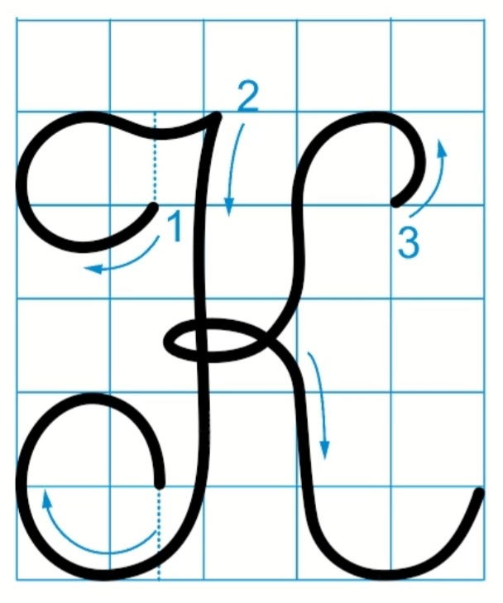
I
K

Slide 4
Quan s¸t vµ nhËn xÐt.

Slide 5


Slide 7

- ViÕt tõ, c©u øng dông
wgΞn wgȋn
whường whịn
KΗĞm đưϑ jē, chim Ε− Ǉha ωϙ Ǉổ.

Slide 8

- T« chữ hoa: I,K
- ViÕt tõ, c©u øng dông

Slide 9
I
I
I
I
I
K
K
K
K
K
I
I
I
I
I
K
K
K
K
K

Slide 10
wgΞn wgȋn
whường whịn
K
KΗĞm đưϑ jē, chim Ε− Ǉha ωϙ Ǉổ.
wgΞn wgȋn
whường whịn
K
KΗĞm đưϑ jē, chim Ε− Ǉha ωϙ Ǉổ.

Slide 11

XIN CHÀO CÁC EM

